Slide 2
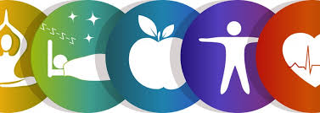
توصیه هایی برای بهبود سبک زندگی
دکتر قدوسی فر
مهر 1398

Slide 3
به علایق، نظرات، رفتارها و جهت‌گیری رفتاری یک فرد، گروه یا فرهنگ اشاره می کند و به معنای شیوه زندگی خاص یک فرد، گروه یا جامعه است
فرهنگ آکسفورد «راه‌های گوناگون زندگی فرد یا گروه»
فرهنگ لانگ من «راه یا سبکی برای زیستن»
آسا برگرسبک « مد یا حالت زندگی فرد»
سوبل « هر شیوه متمایز، اما قابل تشخیص زیستن»
سلیقه فرد در زمینه آرایش مو و لباس، تغذیه، سرگرمی و تفریح، کار و شغل تا هنر و سایر موارد را شامل می‌شود

Slide 4
تغذیه و سبک زندگی
بین عادات غذایی و سبک زندگی ارتباط تنگاتنگی وجود دارد به شکلی که نوع عادات غذایی فرد به سبک زندگی بستگی دارد و گاهی هم عادات غذایی، سبک زندگی فرد را تحت تاثیر قرار می دهد.
اگر می‌خواهیم عادت‌های غذایی سالمی را در پیش بگیریم باید یاد بگیریم که این تغییرات را به تدریج و کم‌کم وارد زندگی کنیم. در واقع پژوهش‌ها نشان می‌دهند که حدود 2 هفته تا یک ماه زمان لازم است تا تغییری جا بیفتد و تبدیل به عادت روزمره شود.

Slide 5
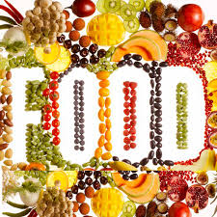
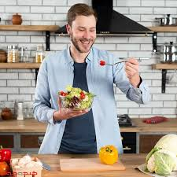
یکی از مشکلات بزرگ تغییر سبک زندگی در زمینه‌ی تغذیه، یافتن مواد غذایی سالم برای جایگزین کردن مواد غذایی همیشگی برنامه‌ی غذایی است.
انتخاب غذای های خوشمزه و مغذی که برای سلامتی مناسب و برای حفظ بدن سالم، بهبود خلق و خو و کاهش خطر ابتلا به بیماری های در حال توسعه کمک می کند ضروری است.

Slide 6
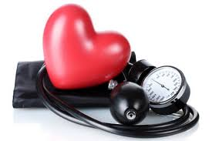
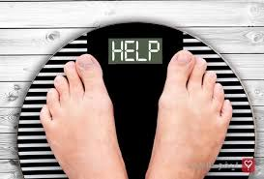
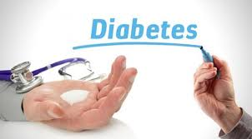
از نگاه سازمانی جهانی بهداشت چالش اصلی سلامت امروزه در جهان بحث بیماری‌های غیرواگیر از قبیل بیماری‌های قلبی، فشار خون، دیابت، چاقی و اعتیاد است که مهمترین علت آن سبک زندگی غلط بوده و برای پیشگیری و درمان آن باید به اصلاح سبک زندگی پرداخت. اصلاح سبک زندگی غلط از جمله کم تحرکی و رژیم غذایی نامناسب، ضمن حفظ سلامتی و تندرستی، سبب زندگی بانشاط و شاداب می شود.

Slide 7
چاقی و اضافه وزن
چاقی یکی از عارضه های اصلی زندگی مدرن و ماشینی است و تعداد زیادی از مردم به آن دچار شده اند.
چاقی عبارت از شرایطی است که چربی اضافی در بدن به صورت وسیعی انباشته شده و با اثرات زیانبار بر سلامتی، می تواند موجب بیماری های مختلف و کاهش طول عمر شود.

Slide 8
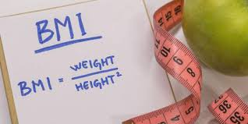
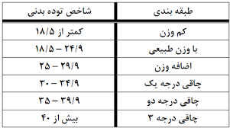
معیار چاقی شاخص توده بدنی(BMI) است.
وزن برحسب kg
قد برحسب متر

Slide 9
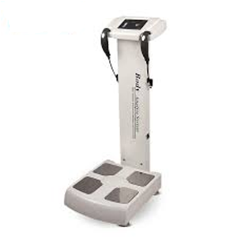
میزان چربی بدن با دستگاهی به نام بایوامپدانس قابل اندازه گیری است.
میزان نرمال:
آقایان 12-18%
خانم ها 32-25%
وزن نرمال
پیشگیری از 80% بیماری های قلبی از جمله سکته قلبی
پیشگیری از دیابت نوع 2
پیشگیری از 40% سرطان ها
کاهش اضطراب و افسردگی
بهبود عملکرد فیزیولوژیکی
ارتقای کیفیت زندگی
افزایش اعتماد به نفس

Slide 10
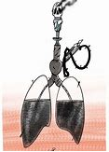
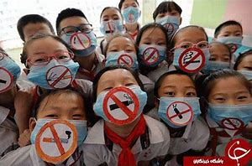
عوامل خطر ایجاد بیماری های قلبی عروقی
1- استعمال دخانیات
عوارض سیگار و قلیان یکسان است
هر قلیان معادل 20 نخ سیگار است
سیگار سبب بیماری های قلبی عروقی و ریوی می شود
در افراد heavy smoker که 20 نخ یا بیشتر مصرف می کنند عوارض شدیدتر است
کاهش تعداد نخ سیگار سبب کاهش عوارض ریوی می شود ولی عوارض قلبی عروقی آن وابسته به تعداد نخ سیگار نیست
5-15 سال بعد از ترک سیگار،از نظر احتمال بیماری قلبی عروقی مانند فردی است که اصلا سیگار نکشیده است ولی احتمال ابتلا به سرطان تا آخر عمر وجود دارد
اختلال ریتم قلب، انقباض عروق، افزایش ضربان، کیسه ای شدن آئورت، اختلال عروق کرونر و ...
در مواردی افراد در بار اول مصرف دچار سکته قلبی می شوند.

Slide 11
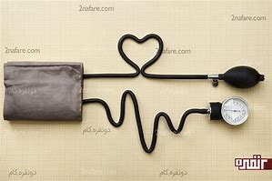
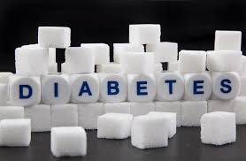
2- فشار خون بالای 130/80 mmHg : مهمترین عامل مرگ قابل پیشگیری است. افرادی که فشار خون و ضربان قلب پایین تر دارند طول عمرشان بیشتر است. کنترل فشار خون از عوارض آن جلوگیری می کند.
3- قند خون بالا : دیابت یکی از مهمترین عوامل ایجاد بیماری های قلبی عروقی است.در صورت ابتلا حتی با درمان هم نمی توان مانع بیماری قلبی ناشی از دیابت شد.
اگر روزی بعد از2030 دیابت با ژن تراپی درمان شود بیمارستان ها بیش از 70% از بیمار خالی می شود.

Slide 12
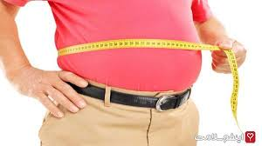
3- چربی خون بالا : LDL بالا و HDL پایین از عوامل جدی ایجاد بیماری های قلبی عروقی است. بعد از 23 سالگی لازم است این دو عامل سنجیده شود. اگر میزان آن نرمال بود 3- 5 سال بعد تست مجدد انجام شود.
سندروم متابولیک :
دور شکم (در ناحیه ناف) بیشتر از 102 cm در مردان و 88 cm در زنان
فشارخون بالای 13/8
تری گلیسرید بالای 150
HDL کمتر از 40 در مردان و کمتر از 50 در زنان

Slide 13
عوامل خطر غير قابل تغيير
افزايش سن : حدود ۸۳ درصد از كساني كه در اثر بيماريهاي عروقي قلب مي ميرند درسنين بالاي ۶۵ سال قرار دارند.
جنسيت (مرد بودن) : مردان بيش از زنان و در سنين پايين تري دچار حملات قلبي مي شوند.
توارث ( از جمله نژاد) : كودكان والدين بيمار قلبي بيش از ديگر كودكان در خطربروز بيماري قلبي عروقي قرار دارند.

Slide 14
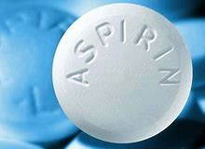
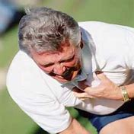
افراد دارای ریسک فاکتور بیماری های قلبی عروقی باید آسپرین مصرف کنند و زمان مصرف آن صبح است چون بیشترین احتمال سکته قلبی در این زمان (6 صبح تا 12 ظهر) است.
در افراد فاقد عوامل خطر مصرف آسپرین لازم نیست و به دلیل اینکه آسپرین موجب اختلال عملکرد پلاکت ها می شود اگر فردی به صورت مادرزادی دارای کیسه آنوریسم در مغز باشد موجب مرگ شود.
علایم بیماری قلبی عروقی
درد و احساس فشار در ناحیه فوقانی شکم یا پشت
درد در گردن، فک و یا گلو
سرگیجه
ضعف و خستگي زودرس
تپش قلب
تنگی نفس و تعریق سرد هنگام فعالیت در صورتی که قبلا به این شکل نبوده است
دردهای هنگام استراحت هم لازم است بررسی شود.

Slide 15
راهکارهای رسیدن به وزن مناسب
الف) فعالیت بدنی : بی تحرکی به اندازه مصرف سیگار به بدن آسیب می رساند.
1-برگزاری مسابقات ورزشی
2-پیاده روی : پیاده رفتن به محل کار، چند ایستگاه قبل از سرویس پیاده شوید و ...
3-از آسانسور استفاده نکنید : بالا رفتن از پله علاوه بر سوزاندن انرژی، ران ها را تقویت می کند.
4-هر روز 40 دقیقه ( 5 روز در هفته ) به طوری که ضربان قلب بالا رود یا بیش از 200 کیلوکالری انرژی مصرف شود ورزش کنید (مانند پیاده روی تند یا ورزش شدید). اگر فرصت ندارید یکبار در هفته به مدت 3 ساعت
5-کاهش زمان های نشسته بخصوص در کودکان به کمتر از 2 ساعت
داشتن فعالیت بدنی و ورزش مواردی است که در بهبود وضعیت سیستم دفاعی بدن موثر می باشد.

Slide 16
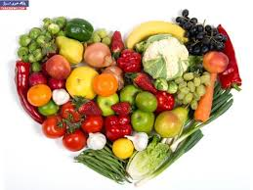
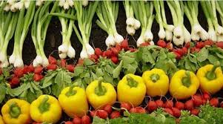
ب) اصلاح برنامه غذایی: در بهبود وضعیت سیستم دفاعی بدن موثر بوده و مقاومت بدن را در برابر ورود ویروس ها به خصوص در فصل سرما افزایش می دهد.
بیشتر از غذاهای گیاهی استفاده کنید : روزانه 5 واحد سبزیجات و 4 واحد میوه مصرف کنید. هر واحد معادل 80 گرم است. واجد آنتی اکسیدان است. در طول روز به تدریج مصرف شود تا مانع عوارض رادیکال های آزاد ورودی شود. رژیم مدیترانه ای توصیه می شود.
افزایش مصرف فیبر : مانع از جذب یکباره غذا می شود. مصرف سبزیجات پخته، استفاده از میوه به جای آبمیوه
تنوع در مصرف : دریافت ویتامین ها و مواد مغذی مختلف. هر رنگ نشانه یک فیتوکمیکال (کاروتن، آنتوسیانین و ...) است و خواص ضدسرطانی دارد.

Slide 17
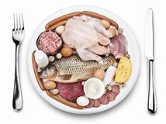
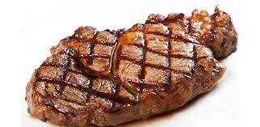
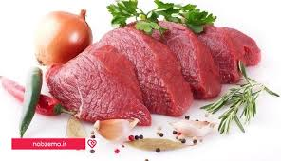
مصرف مرغ و ماهی : 2-3 بار در هفته
منابع غذایی اسید چرب امگا-3 شامل ماهی‌های به خصوص ماهی آزاد، شاه‌ماهی و ساردین،گردو، روغن زیتون، روغن سویا، روغن کانولا، روغن کتان و بذر کتان است.
کاهش چربی خون (تری گلیسریدها)، سلامت قلبی- عروقی، آرتریت روماتوئید، افسردگی، بهداشت پیش از زایمان، آسم، اختلال کم‌توجهی بیش‌فعالی، بیماری آلزایمر و زوال عقل و ....
کاهش مصرف گوشت قرمز: میزان مورد نیاز 80 گرم در هفته
جایگزین کردن آن با حبوبات (دو واحد حبوبات)
واجد رادیکال آزاد و سرطان زایی
افزایش سکته قلبی

Slide 18
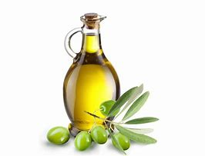
تعادل در مصرف روغن ها : 30% انرژی مصرفی از روغن و چربی تامین شود.
50% روغن زیتون (تک غیر اشباع)
23% چربی های اشباع (چربی گوشت، کره، روغن زرد، چربی لبنیات و. ...) : اگر روزانه 4 واحد لبنیات و هفته ای دو بار گوشت مصرف می کنید، می توانید 2-3 نوبت هر بار یک قاشق کره یا روغن جامد بخورید.
27% روغن های مایع گیاهی و روغن ماهی : به ازای هر 3 بار استفاده از روغن مایع یک بار ماهی مصرف شود.
مصرف روغن های مایع گیاهی زمینه التهابی ( بیماری های روماتولوژی، مفصلی، استخوانی، چاقی و افزایش خطر ابتلا به سرطان) در بدن ایجاد می کند. میزان اسید چرب امگا 3 موجود در ماهی تحت تاثیر تغذیه ماهی است. ماهی های دریای آزاد امگا 3 بالاتری دارد.
حذف کامل روغن های گیاهی جامد.

Slide 19
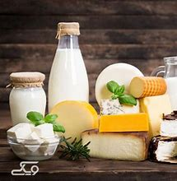
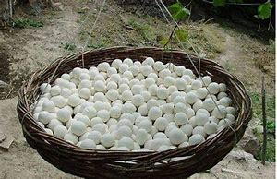
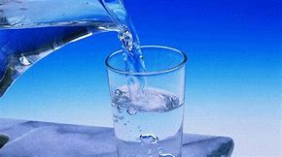
مصرف لبنیات : روزانه 4 واحد لبنیات کم چرب مصرف شود.
لبنیات پاستوریزه استفاده کنید. لبنیات باز علاوه بر چربی بالا و خطر بروسلوز، احتمال وجود آفلاتوکسین دارد.
مصرف مایعات :
تنها مصرف آب یخ با غذا به دلیل تغییر فیزیکی چربی ها، مضر است.
نوشیدن یک لیوان آب قبل از خواب سبب کاهش رقت اسید اوریک می شود.
نوشیدن یک لیوان آب صبح ناشتا مانع یبوست می شود.
نوشیدن یک لیوان آب یا آبمیوه طبیعی قبل از وعده غذایی سبب کاهش اشتها می گردد.
کاهش مصرف نمک : حذف نمکدان از سفره

Slide 20
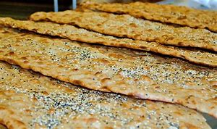
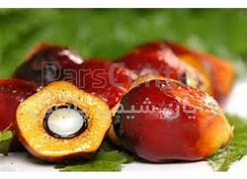
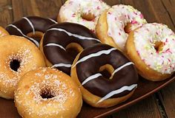
کاهش مصرف کربوهیدرات ها : شاخص گلایسمی نشان می دهد بعد از مصرف ماده غذایی قند خون چه میزان بالا می رود. از بین نان ها شاخص گلایسمی نان سنگگ پایین ترین و نان باگت بالاترین شاخص گلایسمی را دارد.
فرد سالمی که رژیم غذایی متعادل و متناسب دارد نیاز به مصرف مکمل های غذایی ندارد. روده توان خود تنظیمی دارد. با مصرف مواد غذایی طبیعی تداخلات ریز مولکول ها کمتر است از جمله کلسیم و آهن.
روغن پالم : در صنعت کیک و شیرینی و بستنی در حد مجاز استفاده می شود. باید مصرف آن به حداقل برسد.

Slide 21
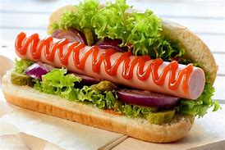
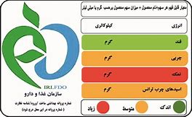
عدم مصرف فست فود (اسید چرب ترانس بالا) و غذاهای فرآوری شده مانند سوسیس و کالباس (نیترات بالا، کالری زیاد و نمک فراوان) :
کم تحرکی در نوجوانان و جوانان هم مزید بر علت است که زمینه چاقی و اضافه وزن در این گروه بیشتر فراهم شود؛ به دنبال چاقی نیز باید انتظار بروز بیماری های قلبی عروقی، تنفسی را داشت.
حذف کامل نوشیدنی های شیرین صنعتی :
در عصر حاضر عامل اصلی چاقی هستند.
جدول IFDA

Slide 22
دو خوب اضافه کنید و دو بد کم کنید:
دو ماده‌غذایی که می‌دانید برایتان بد است را انتخاب کرده و آنها را از موادغذایی مصرفی‌تان حذف کنید. این کار را برای یک روز امتحان کنید و بعد دوباره در همان هفته یک روز دیگر نیز این کار را تکرار کنید. افزایش مصرف سبزیجات و کاهش مصرف موادغذایی سفید (نان، برنج، پاستا، شیرینی و امثال آن) راهی بسیار عالی برای کاهش وزن و افزودن موادمغذی به بدن است.
وعده‌های غذایی سبک‌تر و با تعداد بیشتر داشته باشید:
شش وعده غذایی کوچک و سبک به جای سه وعده پرحجم در روز به شما کمک می‌کند گرسنگی‌تان را کنترل کرده و وزنتان را تنظیم کنید.
بهتر است به جای بشقاب غذاخوری، از بشقاب سالاد استفاده کنید تا بهتر بتوانید میزان غذای مصرفی‌تان را کنترل کنید. این روش به شما کمک می‌کند از گرسنگی جلوگیری کرده و با پرخوری مقابله کنید.

Slide 23
Thanks for your attention

